Slide 1
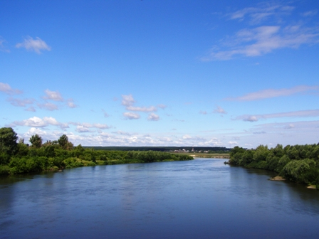
Историческая справка
Древнемордовские племена до IV века нашей эры занимали обширную территорию Цнинско-Окско-Сурского междуречья. В Верхнем Посурье проживала южная, так называемая пензенская, группа, другая - на Нижней Суре и в бассейнах рек Теша, Пьяна, Мокша и Цна.
В IV-VII веках мордовские поселения появились на правобережье Волги между устьями рек Сура и Ока. Часть рязано-окских племён продвинулась в Нижнее Примокшанье, где приняла участие в сложении древней мокши. Другая их группа устремилась в бассейн Нижней Оки, где приняла участие в формировании муромы. Мурома - финно-угорское племя, - жившее в Окско-Сурском междуречье, к началу II тысячелетия нашей эры было ассимилировано славянами. Часть муромы, переселившись в Примокшанье, участвовала в сложении древней мокши. Между мокшанскими и эрзянскими племенами происходили тесные интеграционные процессы. В междуречье Мокши, Теши и Пьяны мокша и эрзя смешивались. Но их дальнейшая консолидация и образование единой народности было приостановлено монгольским нашествием XIII века.
Места проживания
Расселение мордвы характеризуется значительной дисперсностью. В границах Республики Мордовия проживает лишь треть всего мордовского населения - 313 420 человек. Компактными группами мордва расселена в Самарской (116 475 человек), Пензенской (86 370 человек), Оренбургской (68 879 человек), Ульяновской (61 061 человек), Нижегородской (36 709 человек), Саратовской (23 381 человек) областях,
а также в республиках Башкортостан (31 932 человека), Татарстан (28 859 человек) и Чувашии (18 686 человек). Значительное количество мордвы проживает также на Урале (42 548 человек), в Сибири (65 850 человек), на Дальнем Востоке и Сахалине (29 265 человек).
Кроме России заметные группы мордвы живут в Казахстане (30 036 человек) и Узбекистане (11 914 человек). Основными этническими группами мордвы являются мокша и эрзя. Мокша расселена в юго-западных районах Республики Мордовия, а также в Пензенской и Саратовской областях, где она проживает как отдельными ареалами, так и вперемешку с эрзей. В других регионах её численность незначительна. Эрзя проживает в восточных районах Мордовии, компактными ареалами - в Самарской, Оренбургской областях, Башкирии, Татарии, а также в прилегающих к Мордовии районах Нижегородской и Ульяновской областей и Республики Чувашия.

Slide 2
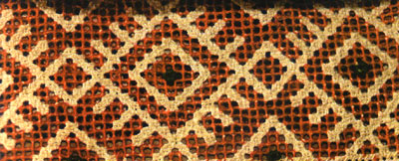
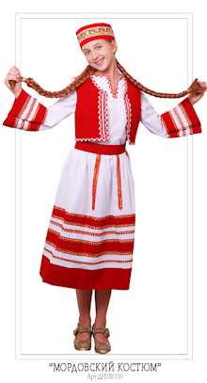
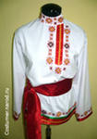
Орнамент
Расцветка мордовской вышивки включает в себя, в основном, четыре цвета : черный с синим оттенком и темно-красный как основные тона, желтый и зеленый для расцвечивания узора.
У мордвы четко прослеживается геометрия вышивки - использование ромба, квадрата, прямоугольника. Основным элементом орнамента вышивки является ромб. Ромб является универсальным символом, который имеет несколько значений при сохранении главного смысла, как знак благоденствия, изобилия, плодородия. Самый удивительный знак - розетка. Солярный знак- символ солнца, имеет 4 части, точно указывает на стороны света.
Национальный костюм
Традиционный мордовский костюм, особенно женский, сохранял свои особенности до 20-З0-х годов XX века. А у некоторых групп мордвы он и сейчас функционирует во время обрядов и праздников. Комплекс одежды включал нательную и верхнюю лёгкую одежду, набор тёплой межсезонной и зимней одежды. В костюм входили различные съёмные детали и украшения. Традиционная мордовская одежда развивалась по двум направлениям, соответствующим культуре мокши и эрзи. Но при всём своеобразии одежды отдельных групп мордвы, она имеет много общих черт: белый льняной или посконный (изготовленный из конопли) холст как основной материал одежды, туникообразный (прямой) покрой рубахи и верхней белой распашной одежды, отделка плотной вышивкой преимущественно из шерсти красного и чёрного или тёмно-синего цветов.
Общими деталями предстают своеобразные украшения из металла, монет, бисера и раковин, плетёная из лыка обувь, сапоги со сборами, а также обычай обёртывать ноги онучами, чтобы они были ровными и толстыми. Основными частями мужского костюма у мокши и эрзи были рубаха (панар) и штаны (понскт). Их шили из домотканого холста.

Slide 3
Религия
Вплоть до начала XX века среди мордвы были широко распространены ранние формы религиозных воззрений, которые включали культ предков (почитание умерших сородичей появилось в период распада первобытных отношений и связано с патриархальной структурой общества) и веру в божеств, олицетворяющих различные природные явления. Эти божества представлялись как в человеческом, так и в зверином облике, а также в виде растений, полулюдей-полузверей, что являлось отголоском более древних тотемических анимистических воззрений.
Мордва имела систему мифологических представлений о строении мира. Спецификой мордовских верований является преобладание женских божеств. Такое положение объясняется тем, что эти верования возникли в эпоху материнского родового строя, для которого была характерна ведущая роль женщины в хозяйственной и общественной жизни. Примерно с XIV века в среду мордвы стало проникать православие.
Язык
Мордва говорит на двух близкородственных языках - мокшанском и эрзянском. Они относятся к финно-угорской языковой семье. В настоящее время мордовские языки различаются по ряду моментов, но они имеют частный характер по сравнению с общей массой близких элементов. В мордовских языках прослеживаются заимствования из других языков, относящиеся к разным историческим эпохам. Самыми древними являются слова иранского происхождения, например азор - "хозяин", кшни - "железо" и прочие. Имеются слова литовского происхождения: кардаз - "двор", пеель - "нож" и т.д. Довольно значительное место в мордовских языках занимают заимствования из тюркских языков: булгарского (синдемс - "сломать", сере - "медь"), чувашского (ака - "старшая сестра", ила - "обряд").
Но первое место из тюркских заимствований в мокшанском и эрзянском языках занимают татарские слова. Причём больше их в мокшанском языке, видимо, потому что мокшане чаще соприкасались с татарами. Одни татарские слова можно найти в обоих мордовских языках: айгор - "жеребец", сокор - "слепой" и т.д. Другие слова обнаруживаются только в мокшанском языке: такор - "гладкий", шра - "стол" и др. И наоборот, некоторые татарские заимствования обнаруживаются лишь в эрзянском языке: уця - "хребет", берянь - "плохой" и т.д. Значительное место в мордовских языках занимают слова, перешедшие из русского языка. Заимствованной является общественно-политическая лексика, военная, мещанская терминология, такие слова, как дипломат, председатель, сестра, танк и др. Встречается большое количество и обиходных русских слов: пуль - "пыль", весела - "весёлый", туця - "туча" и др.

Slide 4
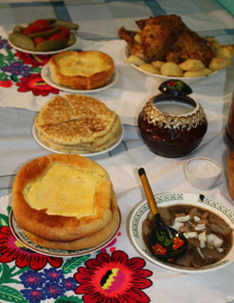
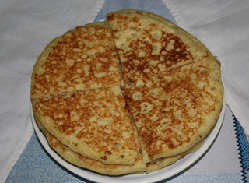
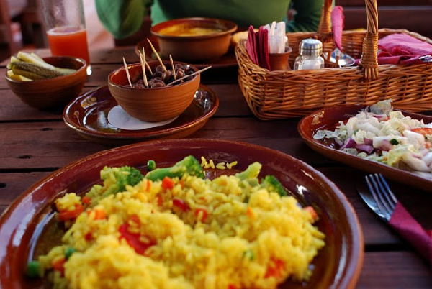
Кухня
Основу питания мордвы, как и других земледельческих народов, составляли продукты земледелия. Хлеб (кши) выпекался преимущественно из ржаной, пшеничной, реже - ячменной и овсяной муки. Пекли его из кислого теста на закваске. Тесто раскладывали в формы или просто клали на капустные или другие листья. По праздникам готовили лепёшки из сдобного теста, замешанного на сметане, масле, яйцах (копша - у мокши, сюкорот - у эрзи). Кроме этого пекли пироги с разнообразной начинкой (перякат - у мокши, прякат - у эрзи): овощной, мясной, ягодной, из каш, картошки и т.п.
Блины (пачат - у мокши, пачалксеть - у эрзи) делали довольно толстыми из пшеничной, пшённой, гречневой, гороховой муки. Их ели с молоком, маслом, мёдом. Распространённым блюдом из пресного теста была салма: крутое тесто раскатывали полосками, затем отрезали кусочки и бросали в кипящий бульон. Повседневным и обрядовым блюдом были разнообразные каши. Их варили на молоке, воде, заправляли коровьим или растительным маслом. Из ржаной муки готовили кулагу: муку разводили водой и ставили в печь томиться, для улучшения вкуса в неё добавляли ягоды.
Из молочных продуктов были популярны коровье и козье молоко, которое пили в сыром виде, использовали для приготовления первых блюд, мучных изделий, каш. В большом количестве употребляли кислое молоко (шапама лофца - у мокши, чапамо ловцо - у эрзи). Мясо употреблялось для приготовления супов (шонгарям - у мокши, ям - у эрзи). Его тушили с картофелем, капустой, а также заготавливали впрок: солили, сушили, коптили. Рыбу употребляли варёной, жареной, готовили из неё уху. Также было распространено соление, сушение, вяление рыбы.

Slide 5
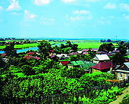
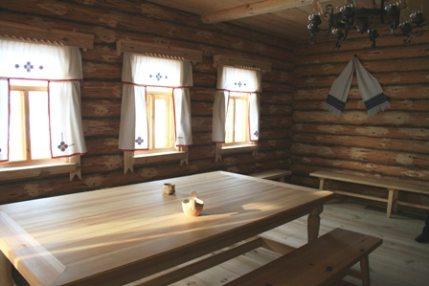
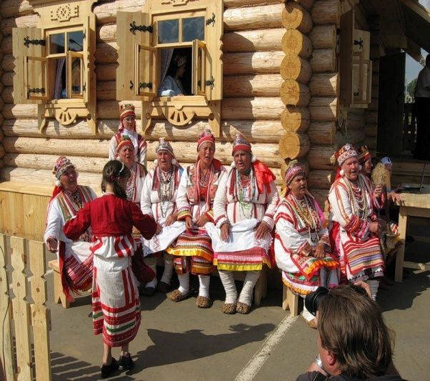
Поселения и жилища
В XVIII-XIX веках жилищем мордвы являлась так называемая курная изба, которая топилась "по-чёрному", то есть у печи не было трубы, поэтому дым шёл непосредственно в избу. При топке для выхода дыма открывали дверь или специальные маленькие дымовые окошки. Жилище мордвы было двухраздельное и трёхраздельное. Первый тип дома был распространён чаще. Он состоял из жилой избы (куд - у мокши, кудо - у эрзи) и сеней (кудоньголь - у мокши, кудыкелькс - у эрзи). Если изба стояла перпендикулярно улице, то сени располагались за избой.
Жилище обычно было деревянным. Срубы были невысокие - до 13 венцов. Кроме срубных построек у самарской мордвы было много домов из самана, своеобразных кирпичей, изготовленных из глины, смешанной с соломой. Распространение подобного жилья было вызвано как нехваткой дерева для постройки, так и влиянием выходцев из южных районов России, где такое жилье было очень распространено.
В настоящее время традиционное жилище и хозяйственные постройки самарской мордвы претерпели значительные изменения. В основном стараются строить дома из дерева или кирпича, их возводят на каменном фундаменте. Стены штукатурят как внутри, так и снаружи или обшивают тёсом.
Увеличились размеры окон и возросло их число. Значительно улучшилось украшение жилищ резьбой. Ею украшают фронтоны, наличники. Преобладает накладная резьба, встречается и скульптурная. Внутренняя планировка стала нетрадиционной: печь и стол потеряли своё устойчивое положение.

Slide 6
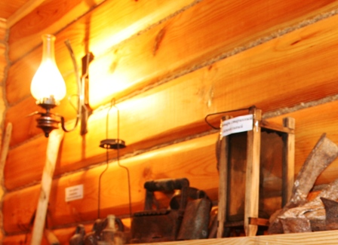
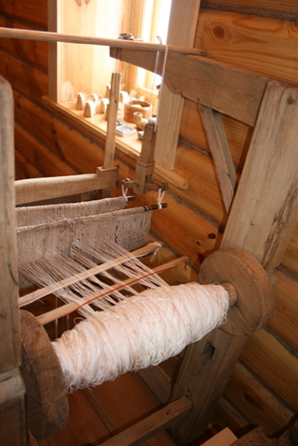
Занятия и промыслы
На рубеже I и II тысячелетия применялись подсечно-огневая система земледелия. Она состояла в том, что вырубался участок леса под пашню, корни и ветви деревьев сжигались для удобрения земли. Участок эксплуатировался до тех пор, пока не переставал давать урожай. После этого его забрасывали и расчищали в лесу новый участок. Использовалось и переложное земледелие, когда участок земли засевали через год, давая земле отдохнуть. Мордва применяла и парово-зерновой метод земледелия: участок земли засевался через год попеременно то весной, то осенью, чтобы восстановить её плодородие.
Важное место в хозяйстве мордвы занимало животноводство и птицеводство. Основным животным была лошадь (алаша - у мокши, лишме - у эрзи), которая в основном использовалась как тягловая сила - для пахоты, боронования, перевозки грузов и людей. Коров (тракс - у мокши, скал - у эрзи), овец (уча - у мокши, реве - у эрзи), свиней (тува - у мокши, туво - у эрзи) разводили главным образом для собственных нужд: получения мяса, молока, шерсти, шкур.
У мордвы были распространены различные ремёсла и промыслы. В основном они были связаны с обработкой дерева, шерсти, растительного волокна. Из дерева изготовляли различные орудия труда, предметы домашнего обихода, утварь. Широко был распространён среди мордвы ткацкий промысел - выделывание холста и сукна из шерсти, конопли и льна. Значительное развитие получила также выделка овчин, валяние сукон, обуви.
В конце XIX века начинает развиваться портняжный промысел. Изготавливали, кроме верхней одежды, тёплые чулки, рукавицы, кушаки. Делали также обувь из кожи, липового лыка. К промыслам по обработке металлов относились кузнечное и слесарное дело. Мордовские кузнецы изготовляли сельскохозяйственные орудия труда, подковы, замки, гвозди, топоры, домашнюю утварь. Большое развитие имела также выгонка смолы и дегтя. Женщины пряли лён, посконь, шерсть, ткали холст и сукна как для собственных нужд, так и на продажу. Изготовленные на дому ткани отдавали для крашения и валяния специальным ремесленникам.

Slide 7
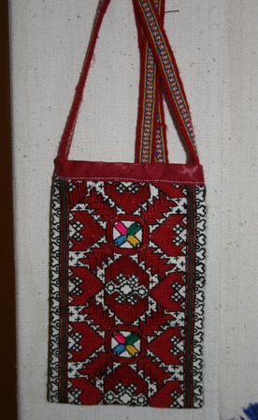
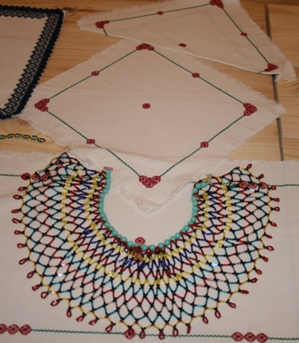
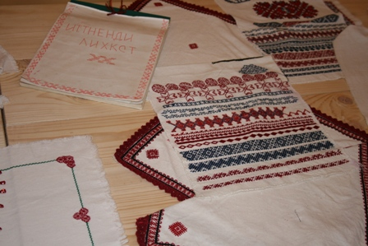
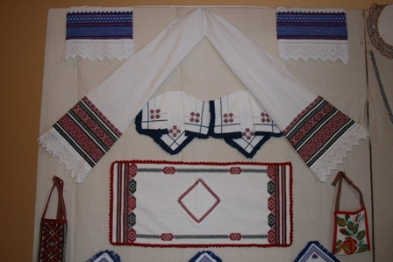
Декоративное творчество
Народное искусство мордвы имеет давние традиции. Оно получило яркое воплощение в ювелирном искусстве, вышивке, шитье бисером, изготовлении украшений и др. Произведения ювелирного искусства мордвы известны нам по памятникам I-XV веков. Украшения выполнены из сплавов меди, реже золота. В I тысячелетии новой эры ювелирное искусство было женским делом. Начиная со II тысячелетия оно переходит в руки мужчин. Мордовские ювелиры владели различными техническими приёмами. Наиболее древним видом обработки металла было литьё. В этой технике исполнялись ажурные застёжки с круглым щитком, с лапчатыми подвесками и с выступающими стилизованными конскими головами, различные привески, поясные бляшки, ажурные перстни.

